Slide 1

Applicazione Portfolio
Realizzazione di un gestionale per edicole in linguaggio JAVA, con documentazione ed UML Progetto Java a cura di: Michele Di Frisco Ramirez, Alessandro Prevosti

Slide 2
Basi di partenza: obiettivi comuni e pianificazione
1° passaggio: Brainstorming in cui si è stabilito in linea generale la raccolta dei requisiti e di definizioni: abbozzo del documento di progettazione con linee guida; e decisione su come operare sotto alcuni aspetti, quali la GUI (intuitiva e semplice per l'utente) e i casi d'uso.

Slide 3
Documentazione del progetto
Il progetto è partito con la realizzazione del documento, identificando quale fosse lo scopo dell'applicazione e decidendo tutti i dettagli preliminari per la creazione dell'app;
Nello specifico si è pensato a: Scopo del prodotto, definizioni varie, attori del sistema, requisiti funzionali e non funzionali ed altri requisiti.

Slide 4
Per riassumere: funzionalità
L'applicazione è un portafoglio che permette di:
-Vedere la propria contabilità
-Creare un budget personalizzato
-Aggiungere le proprie spese
-Stampare le proprie transazioni

Slide 5
UML
Il diagramma UML è stato realizzato dopo il brainstorming e lo scheletro portante del documento, affinchè gli obiettivi prefissati fossero chiari;
Abbiamo quindi rappresentato concettualmente ciò che l'applicazione nell'atto pratico deve fare, chiarendo le entità e le relazioni fra di esse, con le loro regole e vincoli e abbiamo astratto il tutto per una visione semplificata del progetto

Slide 6
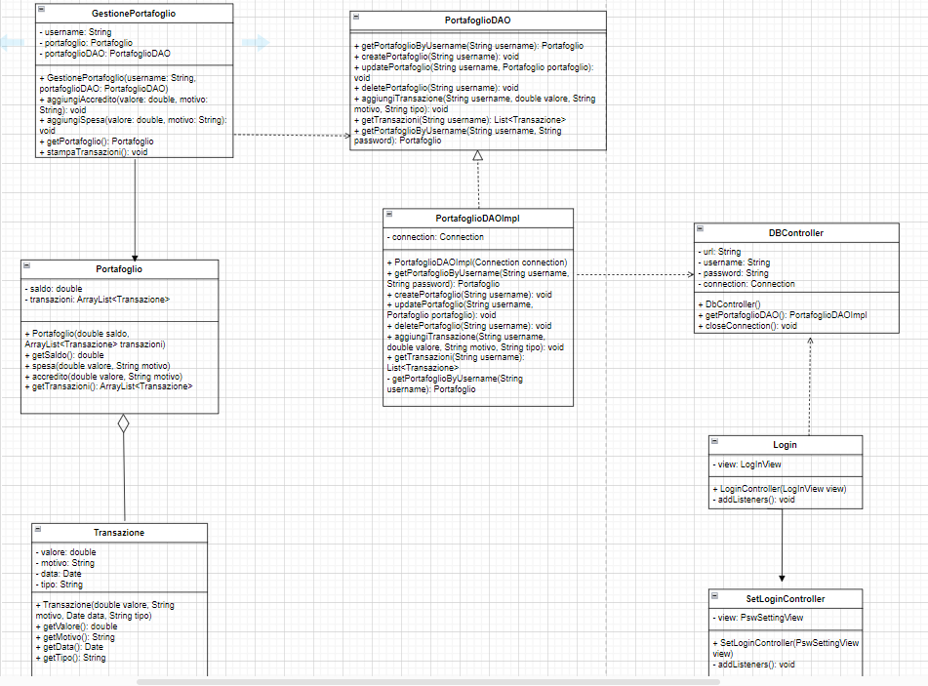

Slide 7
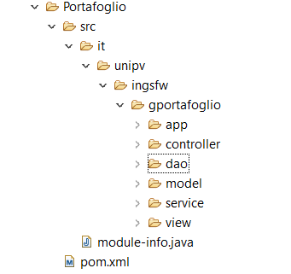
Design: MVC
Il modello utilizzato è l'MVC (Model-View-Controller).
MVC è un acronimo che sta per Model View Controller, e prevede l'organizzazione del codice in 3 macrosezioni: Vista, Modello e Controllore
Per la memorizzazione di dati invece si è utilizzato un database, con linguaggio di programmazione SQL. La costruzione dell'MVC è avvenuta step-by-step; progettando prima uno scheletro del modello, per poi procedere con la vista ed infine con il controller.

Slide 8
Vista
La Vista è la componente grafica dell'applicazione. è stata pensata per le esigenze di un utente qualsiasi,anche di età avanzata, il quale, deve avere semplicità d'uso, per cui solamente l'essenziale. L'interfaccia grafica è stata realizzata attraverso Swing, la libreria con le componenti grafiche.

Slide 9
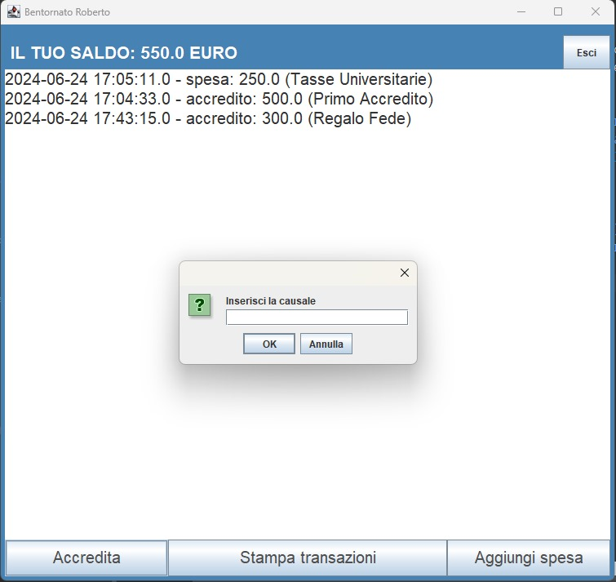
Esempio Vista: Causale

Slide 10
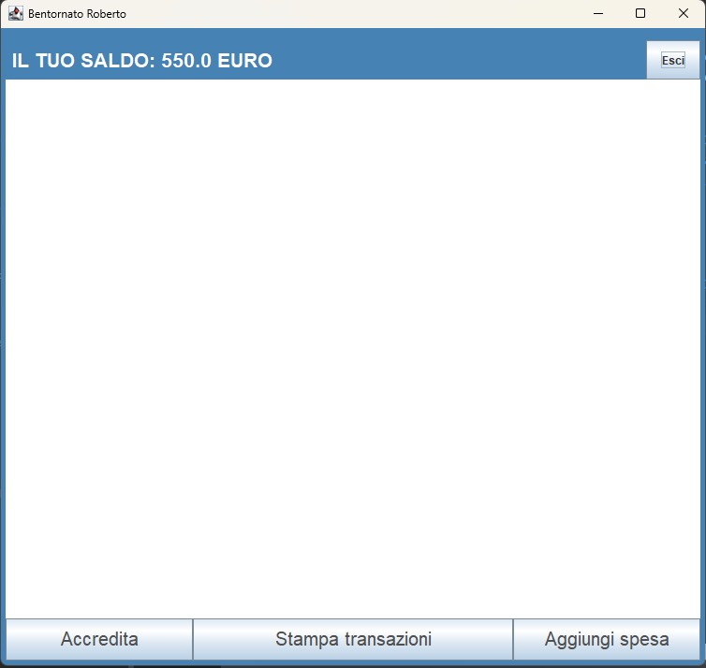
Esempio Vista: Schermata principale

Slide 11
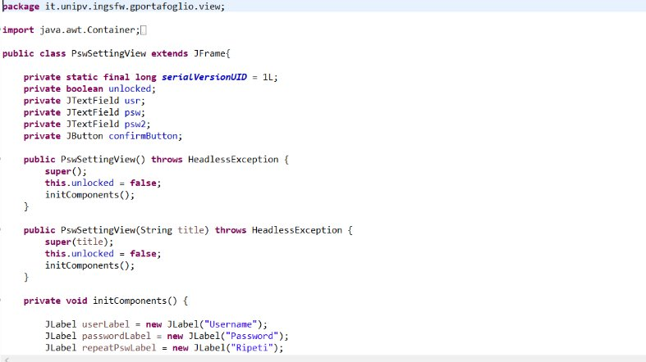
Esempio (del codice) View

Slide 12
Modello
Il Modello rappresenta i dati e la logica dell'applicazione.
Contiene le classi che rappresentano gli oggetti con cui l'applicazione lavora.
È implementato in modo tale che gestisca tutte le operazioni CRUD (Create, Read, Update, Delete) necessarie per il buon funzionamento dell'applicazione.
L'obiettivo principale del Modello è di separare la logica dell'applicazione alla rappresentazione grafica, rendendo il codice più facile da debuggare e mantenere.

Slide 13
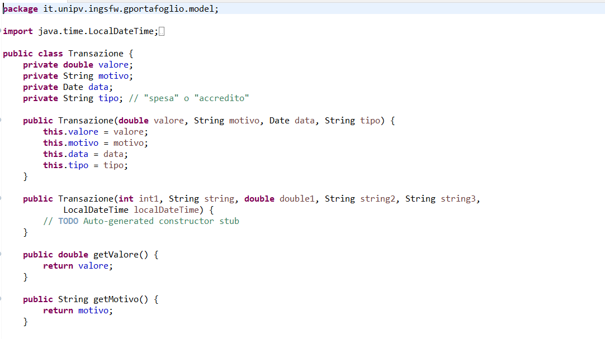
Esempio di Modello

Slide 14
Controller
Il controller è quella parte che si occupa di collegare le azioni fra il modello e la vista.
Gestisce quindi le interazioni che ha l'utente con il sistema, ed elabora le richieste aggiornando (sia graficamente e/o sul modello)
Di conseguenza assicura che la vista sia aggiornata con le informazioni più recenti dal modello.

Slide 15
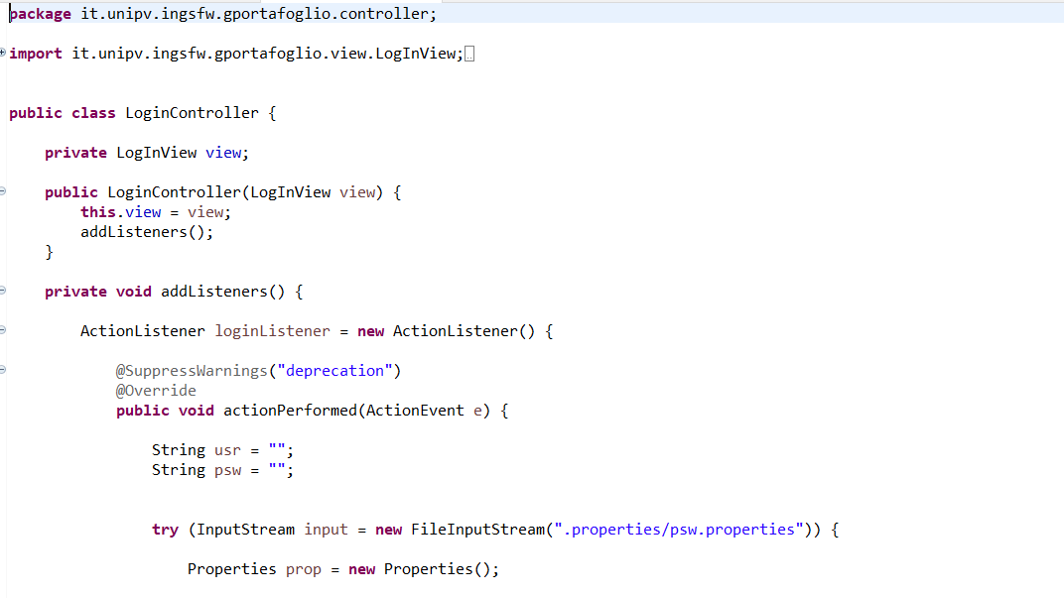
Esempio di controller

Slide 16
Database
Il database è stato progettato per archiviare e gestire in modo sicuro i dati dell'applicazione.
Ha lo scopo di conservare le informazioni necessarie per il funzionamento dell'applicazione, garantendo sicurezza, accessibilità e integrità dei dati.
Abbiamo utilizzato un database relazionale, che organizza i dati in tabelle collegate tra loro, rendendo più facile la gestione e l'interrogazione delle informazioni.
Per interagire con il database, abbiamo utilizzato il Java Database Connectivity (JDBC), la quale è tecnologia standard che consente al nostro programma Java di connettersi e operare sui dati nel database.

Slide 17
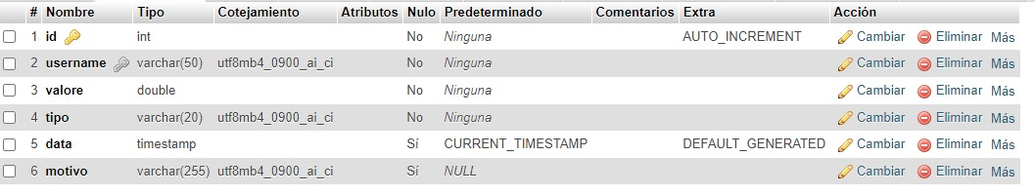
Esempio database: tabella transazioni

Slide 18
Implementazioni future
Possibili implementazioni future:
-Mettere una notifica tale che la persona, una volta che il budget sta per finire.
-Inserire il cambio monetario aggiornato quotidianamente delle varie valute.
-Migliorare l'interfaccia grafica ed inserire più lingue

